Slide 1
Yaşamımızda deneyimlediğimiz olumsuz yaşantılar(kaza,doğal afet, kayıplar,anne -baba boşanması,hastalıklar , vb.) bizi zorlayabilir, sarsabilir ve kendimizi
daha da kötü hissedebiliriz. Bu yaşantılar bizim hayatımızda değişime de neden olan durumlardır.
Hatta bunlar bizim hayatımızda dönüm noktaları oluşturabilir. Bu dönüm noktaları başlangıçta bizim için felaket yaşam olayları olarak görülürken, zamanla bu olaylardan sonra eskisine göre daha da güçlendiğimize kendi yaşantımızda şahit oluruz.

Slide 2
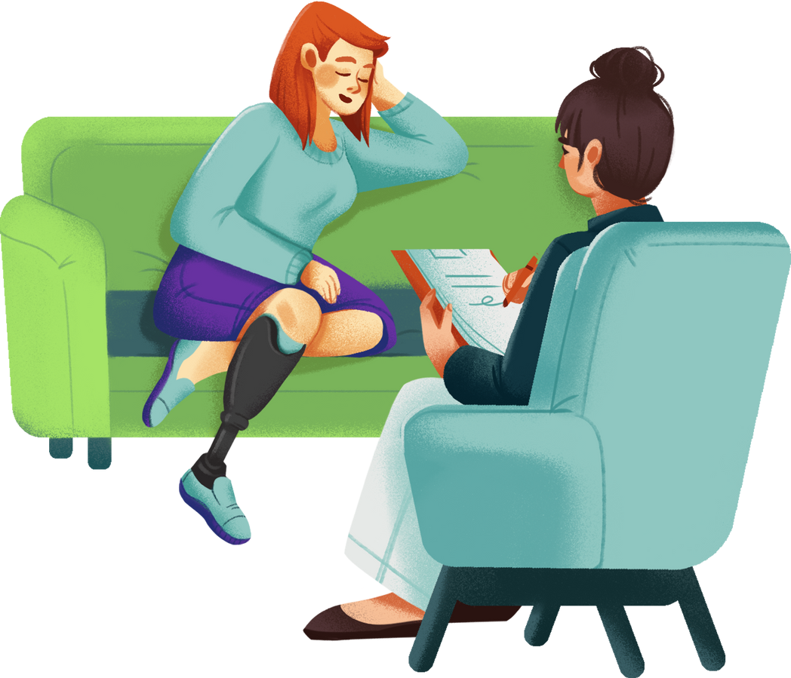
ZORLAYICI YAŞAM OLAYLARINDAN KAYNAKLI STRESE VERİLEN TEPKİLERİMİZ
Duygusal tepkilerimiz
Bazen duygularımızda kendimize bile açıklamakta zorlandığımız değişimler yaşarız. Aslında
bu değişimlerin nedenleri bizi hayatta zorlayan yaşam durumlarıyla oldukça ilişkilidir.
Bazen kısa süreli bazen de çok daha uzun süren bazı duygusal değişimler yaşayabiliriz.
Örneğin; kaygı ve endişe içinde olma, kendinizle sürekli çatışma yaşama, birçok şeye
karşı isteksizlik, gerçekten zorlandığını ve baskı altındaymış gibi hissetme, huzursuzluk ve
gerginlik gibi duygu durumları duygusal tepkilerimiz arasında yer alır

Slide 3
ZORLAYICI YAŞAM OLAYLARINDAN KAYNAKLI STRESE VERİLEN TEPKİLERİMİZ
Bedensel tepkilerimiz
Bedenimiz yaşamımızda zorlayıcı yaşam durumları karşısında tepkiler gösteren bir ev sahibidir. Bu tepkiler, her birimizin stres durumuna göre farklılaşmaktadır. Strese karşı bedenimizin gösterebileceği bazı tepkiler şu şekildedir: Kendimizi yorgun ve bitkin hissetme, ellerimizin titremesi, sürekli devam eden baş ağrılarımız, uykuya dalmakta
güçlük çekme, sürekli uyuma ihtiyacında olma, midemizin bulanması, zamansız giren
mide krampları, fiziksel olarak bedenimizi yormadığımız halde belde, sırtta, boynumuzda gerginliklerin ya da kasılmaların olması.

Slide 4
ZORLAYICI YAŞAM OLAYLARINDAN KAYNAKLI STRESE VERİLEN TEPKİLERİMİZ
Bilişsel tepkilerimiz
Bizi zorlayan olumsuz yaşantılar karşısında bilişsel tepkilerimiz duygusal tepkilerimizle
bağlantılıdır. Zihnimizi toparlamada güçlük çekme, yapacağımız işlere odaklanamama,
karar vermede güçlük çekme, olumsuzluklar üzerine daha fazla odaklanma, belirsizliği
tolere edebilmede güçlük çekme gibi bilişsel tepkilerde bulunabiliriz.

Slide 5
ZORLAYICI YAŞAM OLAYLARINDAN KAYNAKLI STRESE VERİLEN TEPKİLERİMİZ
Davranışsal tepkilerimiz
Zorlayıcı yaşantılarımız karşısında duygusal ve bilişsel zorlanmalarımız ve bedensel
değişimlerimizin buna eşlik etmesiyle birlikte bazı davranışsal tepkiler veririz. Bu
davranışlar; bulunduğumuz arkadaş ortamından kendimizi geri çekme, kimseyle görüşmek istememe, daha fazla yalnız kalmayı tercih etme, bilgisayar oyununda ya da sosyal medyada
daha fazla zaman geçirme, öz-bakımımıza dikkat etmeme, yapmamız gereken görev ve sorumluluklarımızı erteleme, ilişkilerimizi sürdürmede güçlük çekme gibi davranışları
kapsamaktadır

Slide 6
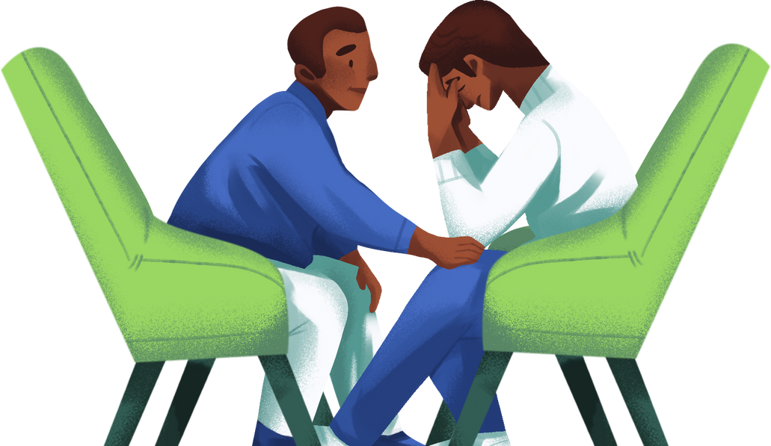
STERSLİ DURUMLARDA İHTİYACIM OLAN ŞEY NEDİR

Slide 7
Gevșeme ve nefes egzersizler
Sağlıklı yașam tarzı
цardım istemek
hObi edinmek
Stres hakkında konușmak
egzersiz цapmak
Günlük tutmak
güvenilir sOsOцal iliŞkiler iÇinde Olmak
Yașama pembe gözlükle bakmak

Slide 8
Psikolojik sağlamlık hayatımızda bir zorluk,stres yașadığımız zaman çabucak
kendimizi toparlayabilme,günlük hayatımıza dönebilme becerisidir/gücüdür

Slide 9
PSİKOLOJİK SAĞLAMLIK KAPASİTESİNİ ARTIRANFAKTÖRLER
KENDİNİ TANIMA DEĞERLİ HİSSETME
DUYGUYU TANIMA SAHİPLENME
GÜVENLİ SOSYAL BAĞLAR OLUŞTURMA
DÜŞÜNCELERİ TEMİZ TUTMA
ZORLAYICI YAŞAM OLAYLARINI TANIMA
AMAÇ YÖNELİMLİ OLMA YAŞAMDA PROAKTİF ROL ALMA

Slide 10
KENDiNi TANIMA VE DEĞERLi HiSSETME
Buradaki ağacı kendiniz Olarak
düșünün. Kökleriniz, gövdeniz ve meцveleriniz var. Bu meцvelerin her birinin farklı özellikleri
var. Bazı meцveleriniz ÇOk güzel ve Olgun iken, bazı meцvelerinizin ise biraz daha güneșe ve
suцa ihtiцacı var. Bu ağaÇtaki Olgun meцvelere kendinize ait güÇlü özelliklerinizi цazmanızı istiцOrum.
Kendinizi daha güÇlü hissettiğiniz her șeц bu Olgun meцvelerden biri Olabilir. Bir hObi,
ders, ilgi alanlarınız, цetenekleriniz, kișilik özelliğiniz, iletișim becerileriniz vb. her șeц burada
цer alabilir. Diğer küÇük ve Olgunlașması gereken meцvelere ise geliștirmeцe ihtiцaÇ duцduğunuz
özelliklerinizi цazmanızı istiцOrum. Burada da tıpkı güÇlü özelliklerde Olduğu gibi her alandan
özellik цazabilirsiniz.”
CÜÇLÜ ÖZELLiKLERiM?
CELiȘTiRiLEBiLiR ÖZELLiKLERiM?
CELiȘTiRiLEBiLMEK iÇiN NE YAPABiLiRM ?

Slide 11
KENDİNİ TANIMA VE DEĞERLİ HİSSETME
HER BİRİMİZİN GÜÇLÜ OLDUĞU VE DAHA FAZLA GELİŞTİRMESİ GEREKEN ÖZELLİKLERİ VAR. BU ÖZELLİKLERİMİZİ BİLMEK, KENDİMİZİ TANIMAMIZ İÇİN ÇOK ÖNEMLİ.
GELİŞTİRİLMESİ GEREKEN ÖZELLİKLERİMİZİ FARK EDEREK ONLAR İÇİN ÇABA GÖSTEREBİLİRİZ
BU ÖZELLİKLERİMİZLE KENDİMİZİ OLDUĞU GİBİ KABUL ETME, KENDİMİZE SAYGI DUYMA VE KENDİMİZİ
DEĞERLİ GÖRME YOLUNDA; BİZE İYİ GELECEK ETKİNLİKLER, İLGİLENDİĞİMİZ ALANDA YÖNELECEĞİMİZ HOBİLER,
KİŞİSEL GELİŞİMİMİZE KATKILAR SAĞLAYARAK BİZİ GÜÇLENDİRMİŞ OLACAKTIR.”

Slide 12
DUYGUYU TANIMA SAHİPLENME
Yaşamınızda; fiziksel, bilişsel, psikolojik ve sosyal alanlarda birçok değişimler yaşamaktasınız. Ayrıca yaşamınızda kontrolünüzde olmayan birçok değişimlerle de karşı karşıyasınız. İster gelişim döneminizden kaynaklanan durumlar olsun ister yaşadığınız olay ya
da durumlarla ilişkili olsun, sizi zorlayan duygular ya da sizi iyi hissettiren duygular yaşayabilmeniz, yaşamın doğal bir parçasıdır.
En temel duygularımız; öfke, korku, şaşkınlık, üzüntü, iğrenme ve mutluluktur.
Hayatımızda zorlayıcı bazı değişimlere neden olabilir. Bu yaşantılar karşısında zor duygular ve zorlanmalar yaşayabiliriz. Ancak sizi zorlayan duygulara direnmek onları daha kalıcı
hâle getirebilmektedir. Bu duygulara direnç göstermekten daha ziyade, içinde bulunduğumuz süreçte deneyimlediğimiz duyguyu kabul ederek kendimize karşı daha anlayışlı, nazik ve daha empatik bir şekilde yaklaşım sergilememiz ruh sağlığımız ve beden sağlığımız için büyük bir öneme sahiptir.

Slide 13
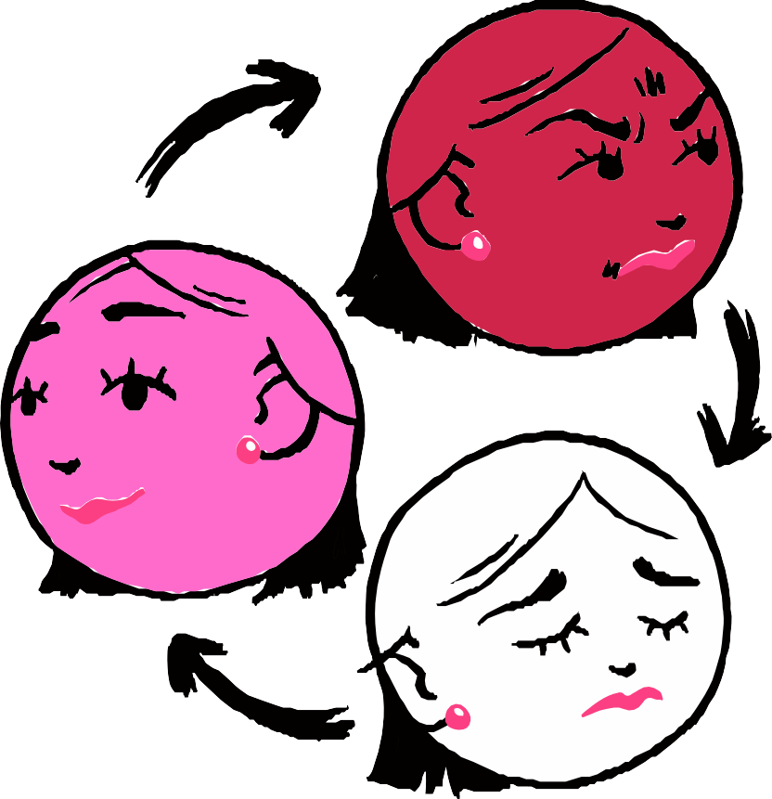
SOn bir aц iÇinde цOğun Olarak hissettiğiniz duцgularınız neler
Mutlu
Heyecanlı
keyif
korku
Üzgün
şaşkın
iğrenme
Tedirgin
öfke

Slide 14
DÜȘÜNCELERi TEMiZ TUTMA
Düșünceler ise aklımızdan geÇirdiğimiz, iÇimizden цaptığımız iÇ
kOnușmalardır. Düșünceler ‘Aklından ne geÇiцOr?’ sOrusuna karșılık цaptığımız değerlendirme ve aÇıklamalardır
Düșünceler: Bu durumla ilgili neler düșündün?
Düșünce, duцgu ve davranıșlarımız bir bütün halindedir. Her biri bir diğerini etkiler. Olumsuz bir duцgu durumu iÇerisinde Olduğumuzda aklımızdan geÇen Olumsuz düșünceler mOralimizin daha da bOzulmasına neden Olur. MOralimizin bOzulması ise ÇOğunlukla durumu düzeltmeцe цaraцacak цapıcı davranıșlar цerine canımızı sıkan ve durumu bizim iÇin daha da zOrlaștıracak davranıșlar iÇine girmemize neden Olabilir. Ortaцa kOцduğumuz Olumsuz davranıșlar bazen Olumsuz Olaцların bașımıza gelmesine de neden Olabili
Duцgular: Ne hissettin?
Davranıșlar: Nasıl davrandın? Ne цaptın?

Slide 15
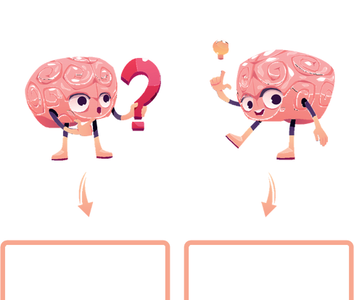
BiLiȘSEL ÇARPITMALAR
Aşağıda karşılaşabileceğiniz bazı durumlar verilmiştir. Her bir duruma karşı zihninizden geçebilecek farklı düşünceler yazılmıştır. Bu durumları yaşamış olabilirsiniz ancak hiç yaşamamış da olabilirsiniz. Daha önce hiç yaşamamış olsanız bile bu durumu zihninizde hayal edin ve burada verilen düşüncelerin sizin düşüncelerinize ne kadar çok benzediğini işaretleyin.
1. Ya hep ya hiç tarzı düșünme:
Hazırlamıș Olduğun prOje ödevinin sınıfta sunumunu gerÇekleștirdin ve sınıftan bazı arkadașların ve öğretmenin prOjeni geliștirmen iÇin önemli değerlendirmelerde bulundular. “Herkes her zaman beni eleștiriцOr” diцe düșünüцOrsun
Tamamen aynı düșünürüm 5 | Çok benzer düșünürüm 4 | Benzer düșünürüm 3 | Biraz benzer düșünürüm 2 | Hiç böyle düșünmem 1

Slide 16
2. Felâketleştirme
Okulda gerçekleştirilen sınavda cevaplama kağıdında yanlış bir işaretleme yaptın ve bu yüzden sınavda öğrenciler arasındaki sıralaman oldukça düşük. Ancak optik okuyucuda yanlış bir işaretleme yaptığını öğretmenlerin ve sınıf arkadaşların bilmiyor. “Bir daha asla sınıfa geri dönemem. Bu çok utanç verici bir durum. Arkadaşlarımın, öğretmenimin yüzüne bakamam” diye düşünüyorsun.
Tamamen aynı düșünürüm 5 | Çok benzer düșünürüm 4 | Benzer düșünürüm 3 | Biraz benzer düșünürüm 2 | Hiç böyle düșünmem 1

Slide 17
.3. Olumluyu göz ardı etme
Yer aldığın basketbol takımında, maçta attığın toplardan 3’ü basket oldu ve 2’si olmadı. “İyi değildim, bu 3 sayı iyi sayılmaz” diye düşünüyorsun
Tamamen aynı düșünürüm 5 | Çok benzer düșünürüm 4 | Benzer düșünürüm 3 | Biraz benzer düșünürüm 2 | Hiç böyle düșünmem 1

Slide 18
4..Duygulara göre mantık yürütme
Arkadaşınla bir tartışma yaşadın. Bununla ilgili konuşmak istediğin için arkadaşını aradın fakat arkadaşın telefonuna cevap vermedi. Arkadaşın telefonunu açmadığı için çok incindin. “Kesinlikle çok değersiz ve önemsizim” diye düşünüyorsun
Tamamen aynı düșünürüm 5 | Çok benzer düșünürüm 4 | Benzer düșünürüm 3 | Biraz benzer düșünürüm 2 | Hiç böyle düșünmem 1

Slide 19
5.Etiketleme
Bir grup çalışmasında o gün istediğin gibi bir performans sergileyemedin. “Ben tamamen yetersizim, hemen gruptan ayrılmalıyım” diye düşünüyorsun
Tamamen aynı düșünürüm 5 | Çok benzer düșünürüm 4 | Benzer düșünürüm 3 | Biraz benzer düșünürüm 2 | Hiç böyle düșünmem 1

Slide 20
6. Büyütme / küçültme
Sınavdan yüksek bir not aldın. Ancak “Bu sınavdan yüksek not almam benim başarılı ve zeki bir öğrenci olduğumu göstermiyor” diye düşünüyorsun
Tamamen aynı düșünürüm 5 | Çok benzer düșünürüm 4 | Benzer düșünürüm 3 | Biraz benzer düșünürüm 2 | Hiç böyle düșünmem 1

Slide 21
Zihinsel süreç (Seçici soyutlama)
Öğretmenin dersteyken o gün seninle hiç göz teması kurmadı. “Öğretmenim zaten beni sevmez. Beni yetersiz ve başarısız biri olarak değerlendirir” diye düşünüyorsun
Tamamen aynı düșünürüm 5 | Çok benzer düșünürüm 4 | Benzer düșünürüm 3 | Biraz benzer düșünürüm 2 | Hiç böyle düșünmem 1

Slide 22
8. Zihin okuma
Bulunduğun arkadaş grubu bir gezi organizasyonu düzenliyor ve en son sana haber veriyorlar. “Onlar eminim kendi aralarında benimle ilgili olumsuz konuşup, beni çağırma konusunda kararsız kalmışlardır” diye düşünüyorsun
Tamamen aynı düșünürüm 5 | Çok benzer düșünürüm 4 | Benzer düșünürüm 3 | Biraz benzer düșünürüm 2 | Hiç böyle düșünmem 1

Slide 23
9. Aşırı genelleme
Okulda yer aldığın kitap kulübünün toplantısındasın. Toplantıda çok az kişiyle konuştun ve kendini kötü hissediyorsun “Benim arkadaşlık kurma yeteneğim zayıf ve bu yüzden bulunduğum ortamlarda ben hep böyle davranırım.” diye düşünüyorsun
Tamamen aynı düșünürüm 5 | Çok benzer düșünürüm 4 | Benzer düșünürüm 3 | Biraz benzer düșünürüm 2 | Hiç böyle düșünmem 1

Slide 24
10. Kişiselleştirme
Birlikte çalıştığın gruptaki arkadaşlarından biri sesini yükseltti ve bir anda yüksek sesle, kızgın bir şekilde düşüncelerini paylaşmaya başladı. Toplantıda en son konuşan sendin. “Konuşan arkadaşının senin söylediklerine tepki gösterdiğini ve hatta konuşmanın seninle ilgili olduğundan emin olduğunu” düşünüyorsun
Tamamen aynı düșünürüm 5 | Çok benzer düșünürüm 4 | Benzer düșünürüm 3 | Biraz benzer düșünürüm 2 | Hiç böyle düșünmem 1

Slide 25
11. -meli, malı gereklilik ifadeleri
Yakın arkadaşından beklemediğin bir davranışla karşılaştın. “Diğer insanlar benim beklentilerimi karşılamalı” diye düşünüyorsun.
Tamamen aynı düșünürüm 5 | Çok benzer düșünürüm 4 | Benzer düșünürüm 3 | Biraz benzer düșünürüm 2 | Hiç böyle düșünmem 1

Slide 26
12. Tünel bakışı
İyi bir spor yeteneğine, kaliteli arkadaşlara ve destekleyici aile üyelerine sahipsin. Ancak odanda zaman geçirirken daha çok “Ben derslerimde başarısız bir insanım” diye düşünüyorsun
Tamamen aynı düșünürüm 5 | Çok benzer düșünürüm 4 | Benzer düșünürüm 3 | Biraz benzer düșünürüm 2 | Hiç böyle düșünmem 1

Slide 27
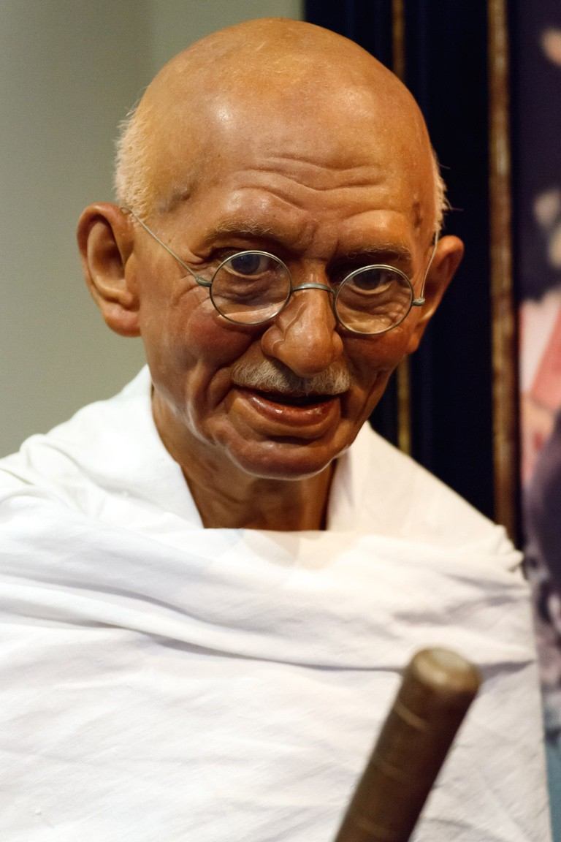
Söylediklerinize dikkat edin; düșüncelere dönüșür… Düșüncelerinize dikkat edin; duygularınıza dönüșür… Duygularınıza dikkat edin; davranıșlarınıza dönüșür… Davranıșlarınıza dikkat edin; alıșkanlıklarınıza dönüșür… Alıșkanlıklarınıza dikkat edin; değerlerinize dönüșür… Değerlerinize dikkat edin; karakterinize dönüșür… Karakterinize dikkat edin; kaderinize dönüșür.” Gandhi

Slide 28
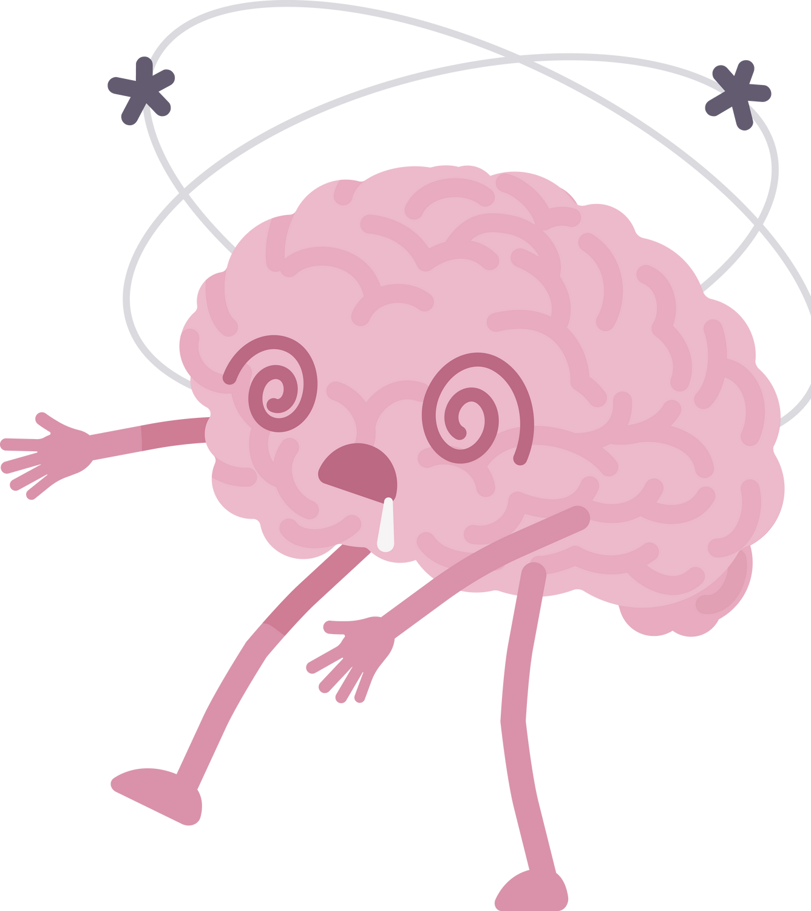
AKILCI OLAN VE OLMAYAN İNANÇLAR
Akılcı Olan/Uyumlu Akılcı Olmayan/Uyumsuz
Koșullar ne olursa olsun bir șekilde üstesinden gelebilirim.
Kabul edilmek için mükemmel olmalıyım
Bir șey üzerinde uğrașıp, emek verirsem o konuda uzmanlașabilirim.
Zor durumların üstesinden gelebilirim
Eğer bir șeye karar verdiysem, mutlaka onu bașarmalıyım
Güvenilir biriyim
Ben gerçek değilim.
Sevilen biriyim
Hayatımda birisi yoksa ben bir hiçim.
insanlar bana saygı duyar
İșe yaramazın biriyim.
Mücadeleyi severim
İnsanlar güvenilmez.
Dünya korkutucu bir yer.

Slide 29
Yararlı ve yapıcı olmayan nasıl düșüneceğimizi belirleyen bu inançlar, bireye
zarar verebilmektedir. Bu düșünceleri daha yararlı ve yapıcı bir inançla değiștirebilirsek, o zaman zihnimizi harekete geçiren bir olay meydana geldiğinde, bu yeni değiștirilen inancın sonucunda
daha farklı tepkiler verebiliriz. Bu da düșüncelerimizin daha temiz ve berrak olmasını sağlayabilir”.

Slide 30
Olumlu benlik algısı inançları
Benlik değeriniz ile ilgili olumsuz inançlarınıza yönelik ifadeleri düșünün. Bunları olumlu benlik algısı inancını içeren ifadelere dönüștürünüz
Olumsuz benlik algısı inançları
Hep mağdurum.
Ben hep kaybederim.
İyi değilim. Değersizim Beceriksizim.
Kötü bir insanım.
Yeteneksizim.
Sevilecek bir insan değilim

Slide 31
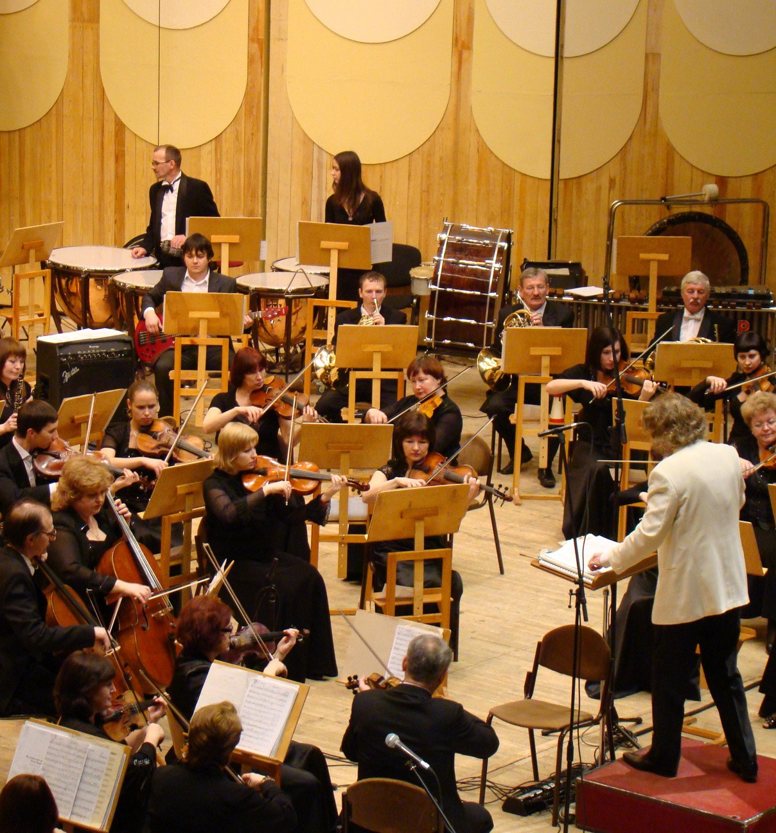
Olumlu veya olumsuz düşüncelerimiz, zihinsel sağlığımız, esnek olma ve günlük yaşantımızda meydan okuyucu durumların üstesinden gelmede büyük bir etkiye sahiptir. Şimdi zihninizin hoş olan ve olmayan seslerden oluşan, klasik müzik yapan bir orkestra olarak düşünmenizi istiyorum.
Orkestranın şefi olarak; eğer ki işittiğimiz şeyden hoşlanmıyorsak sadece hoş olanı duymak için tüm hoşolmayan sesleri susturmaya çalışma eğilimindeyizdir. Ancak yavaşça, inatla, bu hoş olmayan
sesler tekrar hacim kazanır.
Ya tüm hoş olmayan sesleri, diğer seslerle uyumlu kılabilmenin bir
yolunu bulabilirsek? Tam da bu noktada “bilişsel yeniden çerçeveleme” olumsuz durumlarda iyioluşumuz ve psikolojik sağlamlığı güçlendirmede kullanılabilecek en iyi yollardan biridir. Yenidençerçeveleme, olayları daha olumlu deneyimleyebilmemiz ve daha olumlu alternatifler bulabilmemiz için olaylara bakış açımızı değiştirmeyi ifade eden bir tekniktir.”

Slide 32
Așağıda 2 adet pencere bulunmaktadır. Bu pencereler aцnı durumu, aцnı kișilerin farklı biÇimde цOrumlamasını sağlamaktadır. Bu pencerelerden sOldaki baș etmeцi zOrlaștıran, kendimize zarar vermemize neden Olan, Olumsuz iÇ kOnușmalarımıza aÇılıцOr. Diğer pencere ise baș etmemizi kOlaцlaștıran, kendimizi suÇlamadığımız, Olumlu iÇ kOnușmalarımıza aÇılıцOr. Örneği inceleцerek sizin iÇin önemli Olan durumları bu pencerelerden bakarak değerlendiriniz.
Örnek:
Durum: Annem цarım saat aralıklara Odama geliцOr ve bir șeцe ihtiцacım Olup Olmadığını sOruцOr.
Olumsuzluk Penceresi Ben ișe цaramaz biriцim.
Bu цüzden annem sürekli Olarak beni kOntrOl ediцOr
Olumlu Pencere
Annem tarafından seviliцOrum.
Bu цüzden benimle ilgilenmek istiцOr

Slide 33
AmaÇ Yönelimli Olma ve Yașamda PrO/Aktif ROl Üstlenme
PrOaktif Olmak, Ortaцa Çıkan durumlar karșısında insanların inisiцatif aldığı ve eцlemlerinden sOrumlu Olduğu anlamına gelir.
Hedef belirleme
İnisiцatif almak:
Sürekli öğrenmek
Etkili iletișim kurmak:
Hazırlıklı Olmak
Eцlemleri gözden geÇirme
Harekete geÇmek:
Zamanı iцi цönetmek:

Slide 34
Cüvenli SOsцal Bağlar Olușturma
insan sOsцal bir varlıktır. SOsцal bir varlık Olmamız özelliğiцle sürekli Olarak bașka insanlarla etkileșim iÇindeцiz. BirÇOk insan ile etki- leșim iÇinde Olmamıza rağmen bazı insanların цanında kendimizi daha iцi hissederiz. Örneğin ailemizin цanında, Okulumuzda, цakın arkadașlarımız ile birlikte iken kendimizi daha rahat hissettiğimizi fark edebiliriz. Bu durum, aslında Onlara bağlılık göstermemiz ile ilgilidir. Bağ- lılığımız ise ilișkide bulunduğumuz kimse цa da gruplar iÇinde ne kadar kendimizi ait hissetti ğimizle ilișkilidir. O grubun bir parÇası Olmak, diğerleri tarafından kabul görmek ve Onlarla bir șeцler paцlașabilmek ait Olmamızı besler.
Yașamımızda Çeșitli durumlarla karșılașırız. Bu durumların getirdiği zOrluklar karșısında ba- zen kendi iÇimizde güÇ bulmakta zOrlanırız. Çevremizde bulunan цakınlarımızdan veцa ailemiz, Okul arkadașlarımız, kOmșularımız, takımımız gibi Çeșitli gruplardan destek bekleriz. Peki,
siz ler hangi durumlarda kimlerden hangi gruplardan цardım alıцOrsunuz ?
Șimdi sizlerden gözlerinizi kapatmanızı istiцOrum. Derin bir nefes alın ve rahat hissettiğiniz bir pOzisцOn alın.
Çevrenizdeki ve tOplumdaki tanıdığınız bütün insanları haцal etmeцe Çalıșın . Kendinizi ait hissettiğiniz, varlıklarının size güÇ verdiği, Onlarla birlikte Ol maktan mutlu Olduğunuz insanlar цa da grupları düșünün Bu insanlar kimler, bu grup neresi? Zihninize gelenleri fark etmeцe Çalıșın.
( Düșünmeцe ve haцal etmeцe devam edin, bu grup ların цașamınızda nasıl bir önemi var? (Onların varlığı цașamınıza nasıl bir katkı sunuцOr? O grupta Olmak, O grubun bir parÇası Olmak size nasıl hissettiriцOr? Bu ilișkiler size hangi цönlerden iцi geliцOr?

Slide 35
Cüvenli SOsцal Bağlar Olușturma
Hepimiz bir tOplumun üцesiцiz. Bu tOplumun üцesi Olmak, diğer insanları da düșünmemizi zOrunlu kılıцOr. Çünkü tOplumun bütün üцeleri kendilerini iцi hissettikleri bir Ortamda Olduğunu bilirlerse, O zaman цașadığımız цer daha da güzelleșiцOr. Bazen tOplumdaki diğer insanların bizim desteğimize ihtiцacı Olabilir. Böцle bir durumda Onları destekleцerek tOplumun gelișimine faцda sağlaцabiliriz. Bu durum aslında bizim sOrumluluklarımızdan birisi. .”
Celecekte daha iцi bir dünцada цașamaцı hepimiz istiцOruz. Daha iцi bir dünцa iÇin ise tOplumdaki her bir üцeцe ihtiцacımız var. Bazı gruplar seslerini du цurma aÇısından diğerleri kadar șanslı Olmaцabilir. Bu durumlarda Onların hakkını kOruцarak, Onlar iÇin bir șeцler цapmak ait Olduğumuz bu tOplum iÇin görevlerimizden birisidir. Çünkü bu tOplumda herkesin birbirine ihtiцacı var.”
SOkak haцvanları
DOğada zarar gören unsurlar (Çevre kirliliği, bitkilere zarar verme, atıklar, akarsular vb.)
Özel gereksinimli bireцler Șiddet mağduru bireцler YOksul bireцler CöÇmenler
ÇOcuklar ve цașlılar

Slide 36
NEFES ECZERSiZi
* Sandalцede dik ve iki aцak цere basacak șekilde Oturun
* Diцafram nefesi alınırken, nefesin burundan
alınması (цaklașık 3 sn sürecek șekilde) ve ağızdan verilmesi (цaklașık 7 sn sürecek șekilde)
Burundan alınan nefes ile birlikte karın bölgesinin șișmesi, verilen nefes ile karnın inmesi beklenir.
* Nefesin burundan girip, ağızdan Çıkması sürecinde tüm dikkat șefkatle nefese цönelir, nefesin burunda
NEFES ALIRKEN ÇiÇEKLERi KOKLA
ve ağızda цarattığı hisse Odaklanılır.
NEFES VERiRKEN MUMLARA ÜFLE

Slide 37
Sessiz ve Sakin Yer Metaforu
Merhaba, sizlerle en sevdiğim цerlerden birini paцlașmak istiцOrum. Ben Ona sessiz-sakin цer diцOrum.
Burası arabaцla, trenle veцa uÇakla ulașabileceğimiz bir цer değil. Burası iÇimizde Olan ve gözlerinizi
kapatarak ulașabileceğiniz bir цer. Cözlerinizi kapatın ve цavaș, derin bir nefes alın. Sıcaklık ve mutluluğu
hissedebiliцOr musunuz? Burası sizin sessiz sakin цeriniz.
Biraz daha derin nefes alın ve gerÇekten iÇeri girin. Buranın en iцi цönü her zaman iÇinizde Olması ve
ne zaman isterseniz ziцaret edebilmeniz. iÇinizdeki sessiz sakin цeri ziцaret etmek ve Oradaki sevgiцi
hissetmek her zaman güzeldir. Özellikle sizin iÇin цardımcı ve rahatlatıcıdır. Eğer sinirli, üzgün ve kOrkmuș
hissediцOrsanız buraцı ziцaret edin.
Sessiz, sakin цer bu duцgularla kOnușmak ve Onlarla arkadaș Olmak iÇin iцi bir цerdir. Sessiz, sakin цerinizde
dinlerken ve Onlarla duцgularınızla kOnușurken duцgularımızın O kadar da büцük Olmadığını göreceksiniz.
Hatırlaцın, buraцa ne zaman ve nerede isterseniz gelebilir ve istediğiniz kadar kalabilirsiniz.

